Slide 1



נושא השיעור: סיבוב
שיעור בתכנות 3 EV למתחילים
נכתב במקור ע"י קבוצת DROID ROBOTICS תורגם לעברית ע"י קבוצה FLASH #74 בית ספר על שם יצחק רבין,שוהם

Slide 2
נושאי השיעור:
למד איך לסובב את הרובוט למס' מעלות רצוי
למד את ההבדל בין סיבוב רגיל לסיבוב פיבוט
למד איך לתכנת שני סוגים שונים של סיבוב
למד לרשום פסאודוקוד

Slide 3
סיבוב פיבוט נגד סיבוב רגיל
סיבוב 180 מעלות רגיל
ראה איפה מיקום הרובוט לאחר סיבוב 180 מעלות
סיבוב פיבוט הרובוט זז הרבה פחות , מה שהופך את הסיבוב מצויין למקומות צפופים , סיבובים אלה יותר מהירים אך פחות מדויקים
אז מתי שאתה צריך לעשות סיבוב, בחר איזה סיבוב טוב בשבילך!
B
מצב בסיום
מנוע B מסתובב
C
B
מצב התחלתי
C
סיבוב 180 מעלות פיבוט
מצב התחלתי
מצב בסיום
B
B
מנועים B וC מסתובבים
C
C

Slide 4
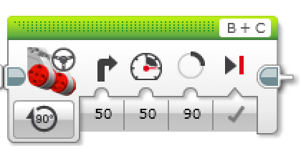
איך לבצע סיבובים רגילים וסיבובי פיבוט?
ערכי היגוי
50 | -50 | 100 | -100
סיבוב פיבוט ימינה | סיבוב פיבוט שמאלה | סיבוב רגיל ימינה | סיבוב רגיל שמאלה
B
B
B
B
C
C
C
C
בלוק MOVE STEERING
שנה את ערך ההיגוי פה

Slide 5

סיבוב פיבוט ל90 מעלות
?
B
B
C
C
תכנת את הרובוט שלך לבצע סיבוב של 90 מעלות, האם הוא עשה בדיוק 90 מעלות?
תשובה: לא, פתרון בשקופית הבאה

Slide 6
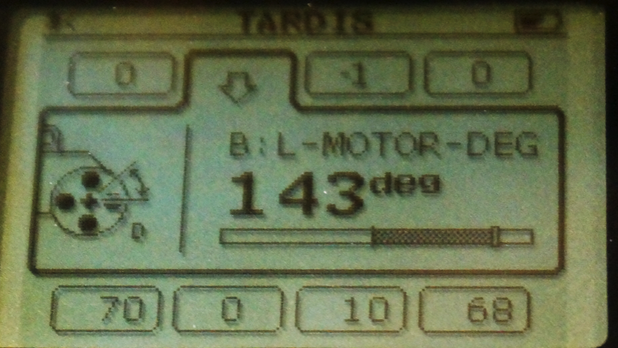
איך לגרום לרובוט להסתובב סיבוב של 90 מעלות
תשובה: נסה להשתמש בPORT VIEW למדידת גודל הסיבוב והשתמש בערך זה בבלוק

Slide 7
הוראות למורה
חלק את הכיתה לקבוצות לפי הצורך
חלק לכל קבוצה עותק של דף העבודה
פרטי האתגר בשקופית 8
דף דיון בשקופית 9
פתרון האתגר בשקופית 10

Slide 8
אתגרי הסיבוב
אתגר 1
הרובוט שלך הוא שחקן בייסבול שעליו להקיף את כל המגרש ולחזור לנק' ההתחלה
אתה יכול לגרום לרובוט לסוע קדימה ולהסתובב שמאלה?
השתמש בקופסא או בנייר דבק
אתגר 2
הרובוט שלך צריך לנסוע לבסיס השני להסתובב 180 מעלות ולחזור
סע קדימה , פנה 180 מעלות וסע קדימה עוד פעם
בסיס שני
B
B
מיקום סופי והתחלתי
C
בסיס ראשון
C

Slide 9
מדריך לדיון בכיתה
האם ניסית גם סיבובי פיבוט וגם סיבובים רגילים ? הבחנת בהבדל?
סיבובים רגילים היו מצויינים לאתגר 1 אך באתגר השני אם היינו משתמשים בהם היינו מתרחקים מאוד מהבסיס.
באיזה סיטואציות סיבוב אחד יהיה טוב יותר מהשני?
סיבובי פיבוט טובים למקומות צפופים.
מה זה פסאודו קוד? למה אתם חושבים שמתכנתים רואים בו משהו מועיל? (פסאודו קוד נמצא בדף העבודה)
פסאודו קוד זאת דרך לרשימת הקוד בעברית ולא בשפת תכנות, מאפשר לך לחשוב על הקוד שלך, לתכנן אותו, ולשתף עם אחרים

Slide 10
פתרון האתגרים
אתגר 1
בוודאי השתמשת בשילוב בין נסיעה ישר לסיבוב רגיל
אתגר 2
בוודאי השתמשת בסיבוב פיבוט הנועד למקומות צפופים ומאפשר לך לחזור קרוב יותר לבסיס הראשון
בסיס שני
B
B
מיקום התחלתי וסופי
C
בסיס ראשון
C

Slide 11


סיבוב זרוע , לא רק את הגלגלים
Medium Motor Block
חבר מנוע גדול לחיבור D ומנוע בינוני לחיבור A
Move Steering נגד Motor Block
השתמש בMOVE STEERING לגלגלים המאפשר תנועה של שני מנועים בסנכרון אחד עם השני (ראה שיעור הנקרא בלוקי תנועה)
בשביל להזיז את הזרוע שלך השתמש בבלוק הLARGE MOTOR או בלוק הMEDIUM MOTOR מכיוון שאינך צריך סנכרון בין שני המנועים
Large Motor Block

Slide 12
קרדיטים
מדריך זה נכתב על ידי סאנג'אי סשן וארווין סשן מקבוצת
Droid Robotics ותורגם על ידי קבוצה 74 מבית ספר רבין שוהם
This work is licensed under a Creative Commons Attribution-NonCommercial-ShareAlike 4.0 International License.

